Slide 1
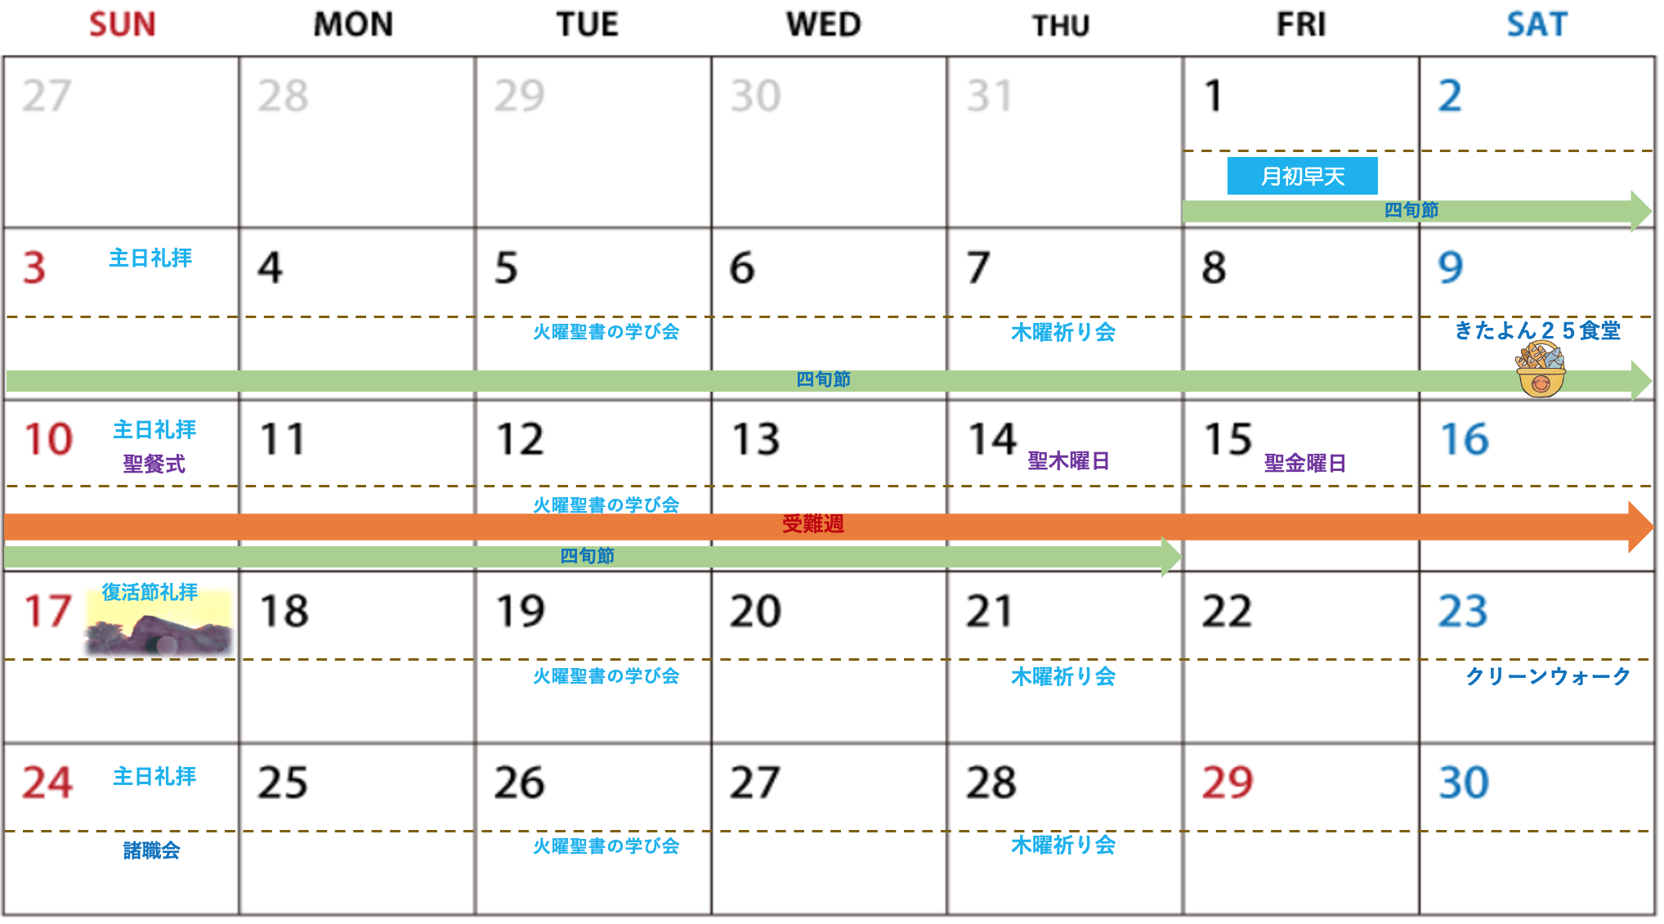
FootPrint
４月
わたしはこの都を守り抜いて救う。
わたし自らのために、
わが僕ダビデのために。
列王記下19章34節
４月の祈り
各部署の祈り課題
１、東京教会
日本部：地域に仕える共同体として用いられますように。（きたよん25食堂、ゴミ拾い、公園サポーター、ご近所との交わり）
韓国部：新しい自治会を通して、回復とリバイバルが起こりますように。
中国部：7月から家の教会へ転換でき、10以上の家庭（牧場）集会がスタートできますように。
2、オリーブハウスチャーチ
①わたしたちの教会を、神の愛のゆえに、失われた魂の救いと、良いクリスチャンを育つことに用いてください。
②「主よ。祈りを教えてください。」（ルカ11:1）
③入居の準備と新しい地での宣教に知恵と導きを与えてください。
④大人と子どもがともにささげる礼拝を祝福してください。
⑤家族、知人、地域の方々との関係を祝福してください。イエスさまのような良い隣人、良い友だちにならせてください。
⑥ヨハン東京キリスト教会と兄弟教会、国内外の諸教会を祝福してください。各教会に与えられたビジョンが多くの実を結びますように。
わたしたちはイエスさまと一緒に歩む

Slide 2
４月の兄弟教会の祈り
【札幌グローリアchurch /沈チャンヒョン牧師・金南美伝道師】
新学期が始まりました。教会にも新しい魂がつながるように。
カフェの隣を宣教師住宅として使うようになりました。交わりの場所として用いられますように!
続けて祈っている賛美と日曜学校担当のスタッフが与えられますように!
栗山地の塩キリスト教会との協力宣教の上に良い実が与えられますように!
祈っている姉妹の救いのために。
【厚木希望キリスト教会 /吉村牧師・和代伝道師】
エフェソ4：12、13にあるよう「キリストの体を造り上げ」キリストの満ち溢れる豊かさになるまで成長する1年となるように。
イースターを通して地域の方に福音を伝える良いイベントのアイディアが与えられるように。
信徒みんなが、心を一つにして生活の中で、福音の価値観を土台に生きていけるように。
【愛媛方舟キリスト教会/川上牧師・碧伝道師】
3月7日～4月2１日まで行われる40日弟子訓練のために。御言葉が植えられ、神様の御言葉を実際的に体験する恵みがあるように。
教職者、聖徒が教会と一つの体になり、一つの心で歩んでいきますように。
すべての集会に聖霊の臨在が満ち溢れますように。
健康が守られ、コロナウィルスから守られますように。必要な物質もすべて満たされ、生活が守られますように。
【群馬キリスト教会/菊地牧師】
群馬キリスト教会のみなが、主の最善をさとり、導きの中にあゆめるように。
イエス様への感謝を覚えつつ、大変なときも過ごせますように。
教会の引き継ぎに関して、主が喜ぶことをよく分別して、できますように。
群馬の地でまかれた福音の種が、実を結び、主の栄光あらわれるように。
【ヨハン浜松キリスト教会/深川牧師・梓伝道師】
深川牧師、梓伝道師が聖霊に満たされるように。チームワークが与えられ、御心に従って牧会するように。
教会が主を頭とした1つの体、神の家族となるように。キリストに結ばれ聖霊の恵み、みことばの約束を実態として味わうように。
教会を愛し、立て上げる青年部になるように。リーダーシップが起こされるように。水曜青年の集いに集い心を分かち合い祈り会える仲間になれるように。次の世代、学生がつながるように。
教会メンバーの家庭の平安と家族の救いのために。生活の場で神の栄光を表すように。今度結婚する妹がいる兄弟が、妹や家族を大切に思っている心や幸せになってほしいことを、きちんと伝えることができるように。
カホンが与えられ感謝。喜んで奉仕するものが起こされ、豊かに主への賛美がささげられるように。
つながっている人々に主を求める心が与えられるように。
4月、新たな出会いを期待します。救われ、神の家族が起こされるように。
3/26㈯のファミリースポーツフェスティバルが延期になりました。ふさわしい時に行われるように。
４，５，６月に梓伝道師が浜松汀教会で行ういのちと性のセミナーの奉仕の恵みのために。
【三鷹栄光キリスト教会/長谷川牧師・高牧師・洪伝道師】
OHP(一日一時間祈り)を通して十字架を見上げ、それぞれに必要な‘自己否定’を通してイエス様に従っていきますように。
教会の皆が聖霊に満たされ、イエス様の受難を黙想する中で、生活での節制の実りがありますように。
教職者が主の御旨をよく悟り、それに従っていく聖霊の力をいただきますように。
教会に来られる&来られた方々が続けて主へと引き寄せられていきますように。
教会の屋根修理が良くできますように。

